Slide 1
русский язык и чтение 4 - В класс Колесниченко Л.Г.
М. М. Пришвин «Выскочка»

Slide 2
Цели:
1 знакомится с произведением М. М. Пришвина ,работает над осознанностью чтения, выразительностью
2 расширяет кругозор,развивает речь, умеет анализировать прочитанное
3.владеет нормами речевого этикета

Slide 3
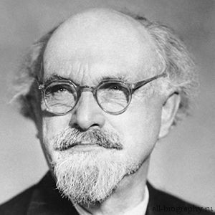
«Охранять природу – значит охранять Родину» -
М.М.Пришвин
(1873-1954)
Notes:
Фамилия и портрет автора появляются по щелчку.

Slide 4
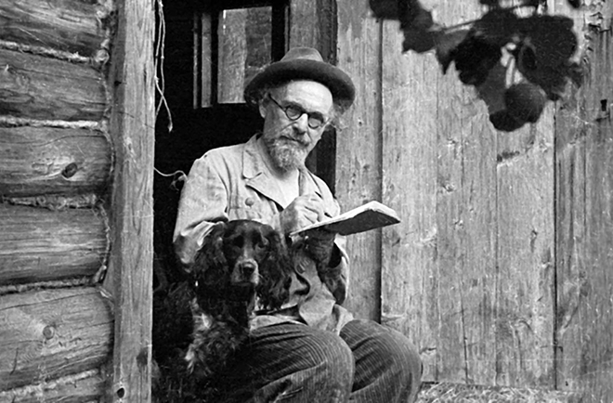
БИОГРАФИЯ М. М. ПРИШВИНА
«Певец русской
природы» — так
назвал коллегу-
писателя Константин
Паустовский.

Slide 5
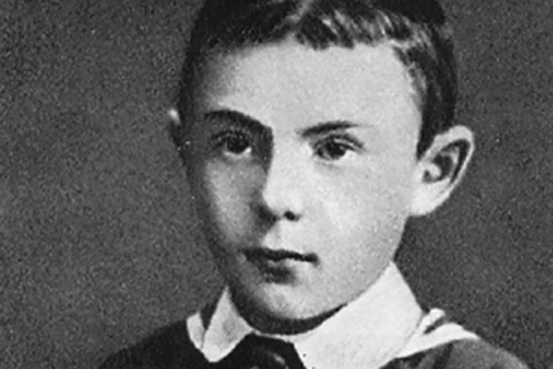
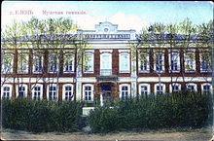
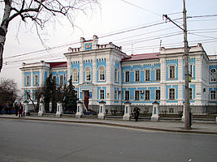
Детство
М. М. Пришвин родился недалеко от города Ельца Орловской губернии в купеческой семье. После окончания гимназии учится в реальном училище в Тюмени.
Здание Елецкой мужской гимназии
Александровское реальное училище

Slide 6
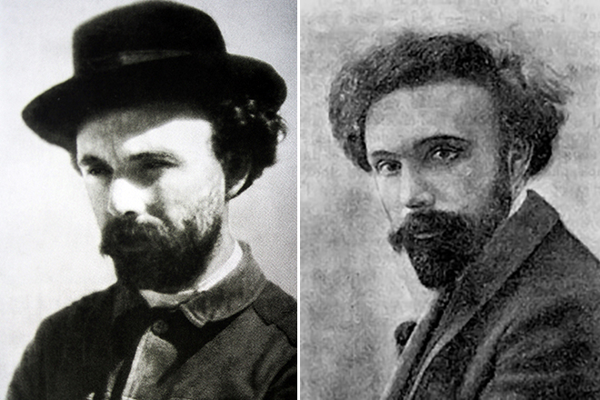
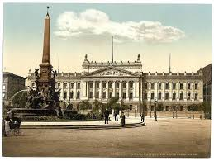
Образование
м.м.Пришвин в молодости
Свое дальнейшее образование он получает за границей, в Лейпцигском университете. В возрасте 29 лет он заканчивает его и в Россию возвращается агрономом.
Лейпцигский университет

Slide 7
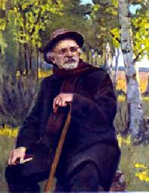
«Жизнь Пришвина – доказательство того, что человек должен всегда стремиться жить по призванию, «по велению своего сердца»» - Константин Паустовский
Пришвин очень любил природу, был настоящим путешественником-краеведом. Он объездил весь Крым, Казахстан, побывал в Норвегии, был на Дальнем Востоке…

Slide 8
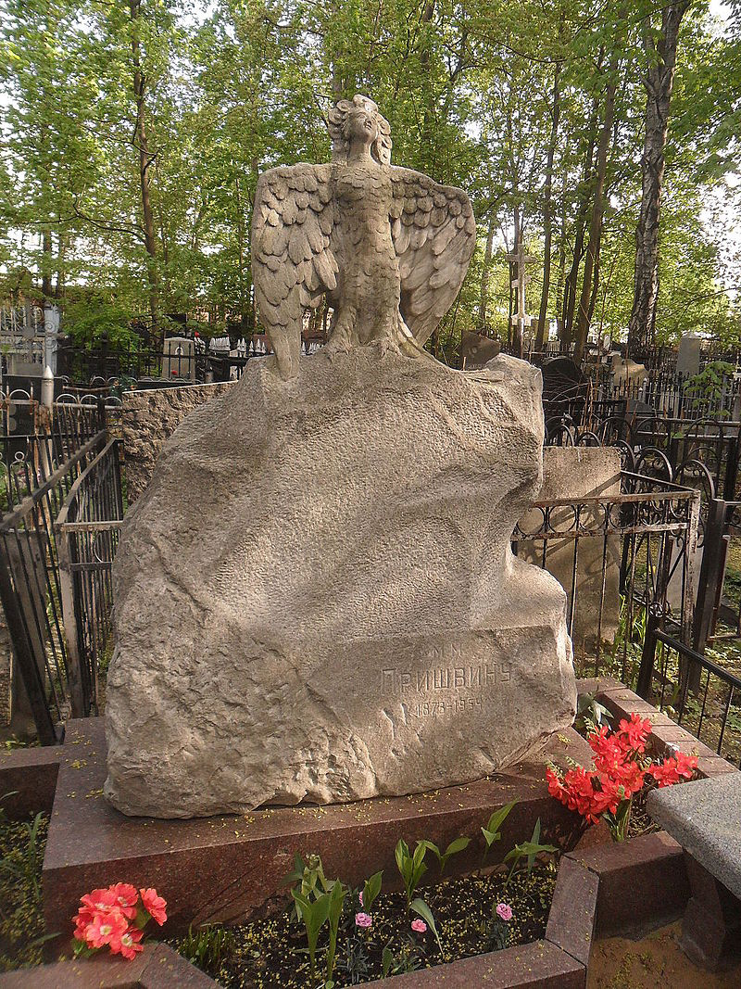
Могила М.М.Пришвина на Введенском кладбище Москвы.

Slide 9
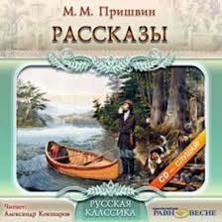
Произведения М.М.Пришвина для детей

Slide 10
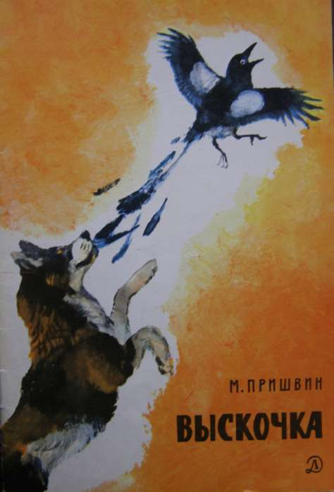
Расшифруйте название произведения
84В568Ы391С47К577О430Ч471К444А544
«Выскочка»
Notes:
Название произведения появляется по щелчку.

Slide 11
Словарная работа
Бдительность –
Улучила –
Поскакала дуром –
С заскоком и с пыльцой в голове –
Радужный –
постоянное внимание, настороженность
нашла подходящее время
не по порядку, как попало, не думая
неумная, глуповатая
разноцветный
Notes:
Пояснения к словам появляются по щелчку.

Slide 12
Работа над содержанием текста
– Какой знакомый литературный прием вы увидели в описании?
– Найдите в тексте противопоставление.
– Найдите в тексте метафору.
– Какую роль играет метафора?
– Автор использует сравнение: «...ушки, как рожки, хвостик колечком, зубки беленькие, как чеснок».
– Противопоставление: «шесть сорок и одна».
– Метафора: «повели правильное наступление».
– Метафора используется для создания ярких образов .
Notes:
Ответы появляются по щелчку.

Slide 13
Итог урока. Рефлексия
– Что нового узнали на уроке?
– С каким произведением вы сегодня познакомились? Кто его автор?
– Понравилось ли вам произведение? Какие чувства оно у вас вызвало? О чем заставляет задуматься?
– Понравилась ли вам работа на уроке? Оцените себя .

Slide 14
Домашнее задание
Подготовить выразительное чтение рассказа.

